Slide 1

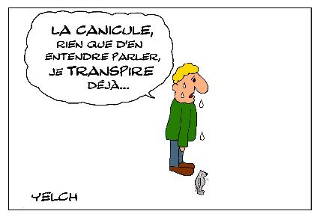
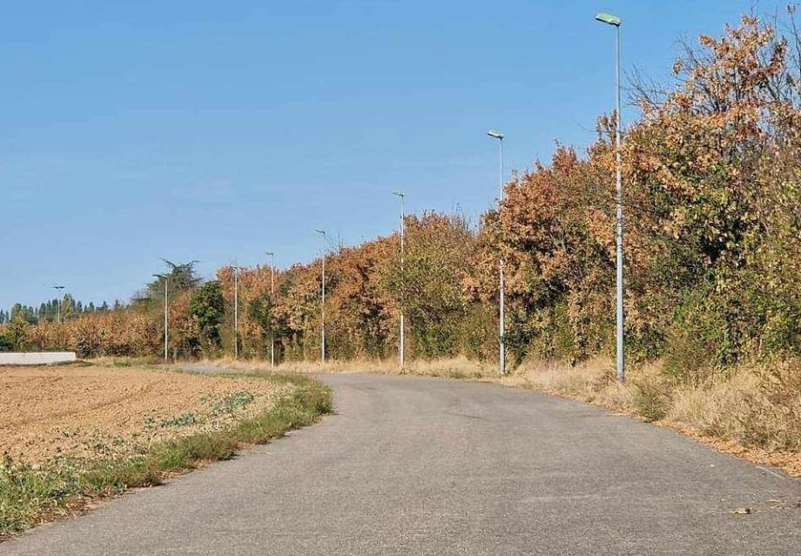
Notes:
La végétalisation et surtout la plantation d’arbres des villes françaises est devenue un enjeu majeur pour lutter contre le réchauffement climatique et améliorer la qualité de vie des citoyens.
Cependant elle est confrontée à des chocs importants et contradictoires: la canicule en milieu urbain et les restrictions de l’arrosage par les préfets.

Slide 2
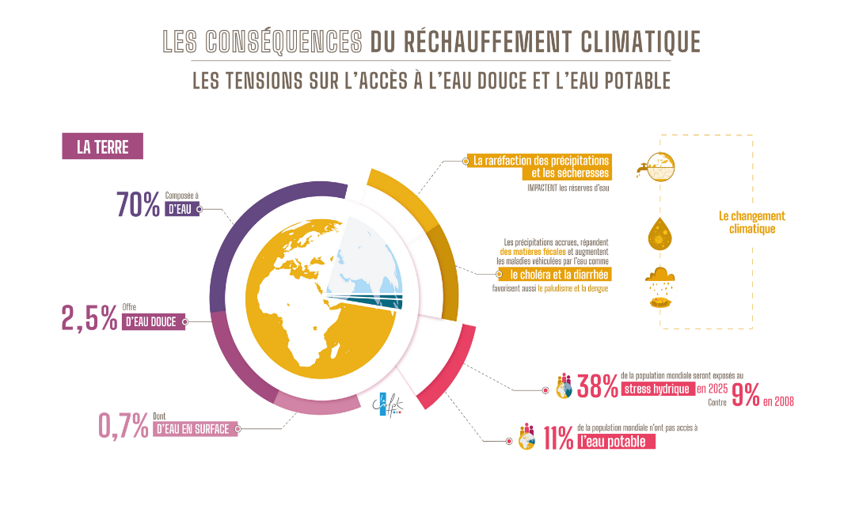
Notes:
Le changement climatique augmente les épisodes de sécheresse dans de nombreuses régions du globe, en durée, en intensité, et sur des territoires de plus en plus vastes, avec pour conséquence d’épuiser les ressources d’eau profondes. Les populations doivent alors recourir aux eaux de surface parfois insalubres. ​
A l’inverse, les précipitations accrues dans certaines régions du monde mettent à mal les installations de traitement de l’eau (stations d’épuration) qui répandent les matières fécales et conduisent à une augmentation des maladies véhiculées par l’eau comme le choléra et la diarrhée. Le réchauffement climatique favorise aussi les maladies liées à l’eau comme le paludisme ou la dengue qui voient leur zone géographique s’élargir. La sûreté de l’eau devient donc un enjeu majeur : 38% de la population mondiale sera exposée au stress hydrique en 2025 contre 9% en 2008 (source : GIEC)

Slide 3
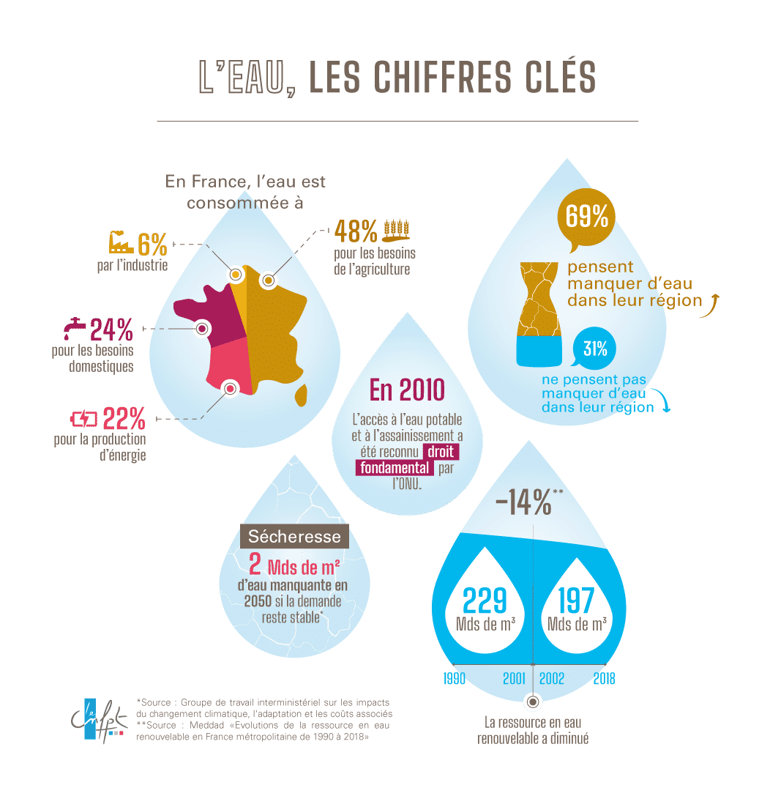
Notes:
L’eau est une ressource indispensable pour notre santé, nos écosystèmes et notre économie. Elle est essentielle pour de nombreux usages : consommation d’eau potable, usages agricoles, industriels ou encore pour la production d’énergie.​
L’eau est le premier marqueur du changement climatique : les épisodes de sécheresse s’intensifient, les bassins versants des cours d’eau subissent des modifications importantes (crues, niveaux historiquement bas). C’est une ressource en tension qui peut également être menacée par des pollutions.

Slide 4
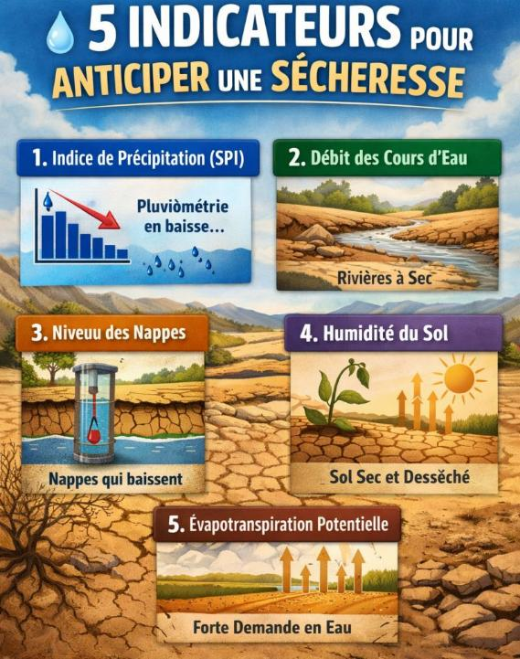

Slide 5
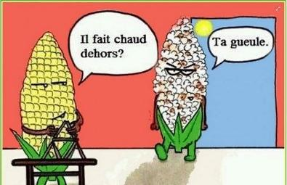
le déficit de précipitations contribue au phénomène sécheresse hivernale, estivale
LA SECHERESSE
Sécheresse = déficit en eau sur période plus ou moins longue
Sécheresse ≠ aridité
Sécheresse Météorologique : déficit prononcé et prolongé de précipitations
Sécheresse Agronomique : manque d'eau disponible dans le sol pour les plantes
Sécheresse Hydrologique : déficit débit cours d'eau, niveaux bas des aquifères et/ou des retenues, sur période où les débits sont très inférieurs à la moyenne
Notes:
La sécheresse et l'aridité sont deux termes qui sont souvent confondus, mais qui ont des significations légèrement différentes. La sécheresse fait référence à une période prolongée de manque de précipitations, ce qui peut entraîner une diminution de l'humidité du sol et des niveaux d'eau dans les rivières, les lacs et les nappes phréatiques. L'aridité, en revanche, se réfère à des conditions climatiques qui sont naturellement sèches, comme dans les déserts, où les précipitations sont très faibles
et l'humidité est souvent très basse. En d'autres termes, l'aridité est une condition permanente, tandis que la sécheresse est généralement temporaire et peut être causée par des facteurs tels que les changements climatiques, les cycles naturels ou les activités humaines.

Slide 6
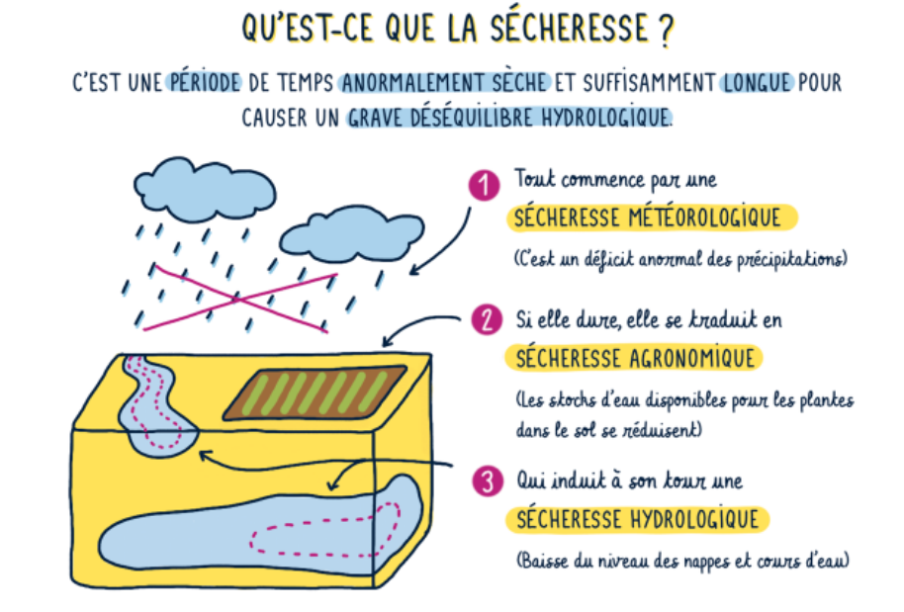
Notes:
Les étés de plus en plus chauds et secs entraîne des contraintes hydriques importantes et un partage de la ressource pas toujours à la hauteur des enjeux. Il faut avant tout revoir les usages de l’eau et son recyclage ainsi que les systèmes de culture agricole actuelle.

Slide 7
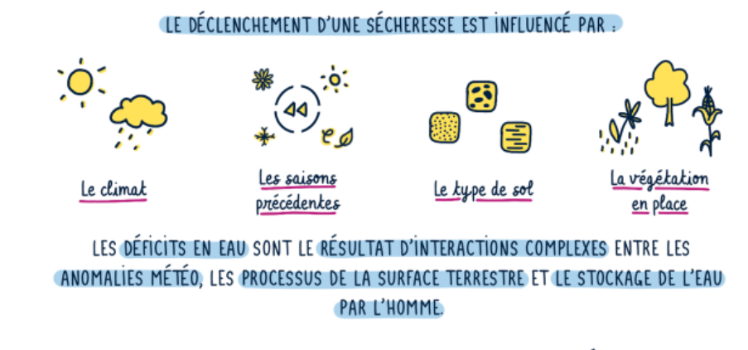
Notes:
SOL et VEGETATION

Slide 8
En ce début de XXIème siècle, de graves menaces pèsent sur la ressource en eau :
 La dégradation de sa qualité par les pollutions (chimiques, organiques, par les métaux lourds…).
• La moitié des fleuves et lacs européens et nord-américains seraient gravement pollués.
La raréfaction de la ressource, due :
à l’augmentation régulière des besoins,
aux sécheresses (réchauffement climatique).
• La consommation mondiale en eau a doublé au cours de ces vingt dernières années (surtout pour répondre aux besoins de l’agriculture – environ 70 % de la consommation mondiale en eau – et de l’industrie – environ 20 % de la consommation mondiale en eau).
• La réserve d’eau moyenne par habitant est passée de 17000 m³ d’eau en 1950 à 7000 m³ en 2003.
Notes:
La sècheresse nous rappelle que l’eau douce est un bien précieux en France à la différence des années 80 quand les collectivités ne payaient pas l’eau…

Slide 9
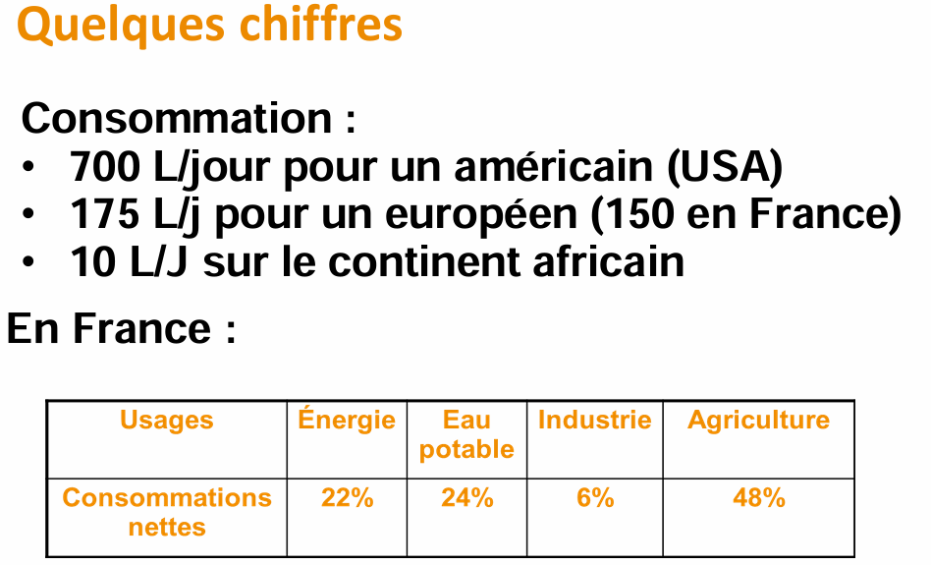

Slide 10
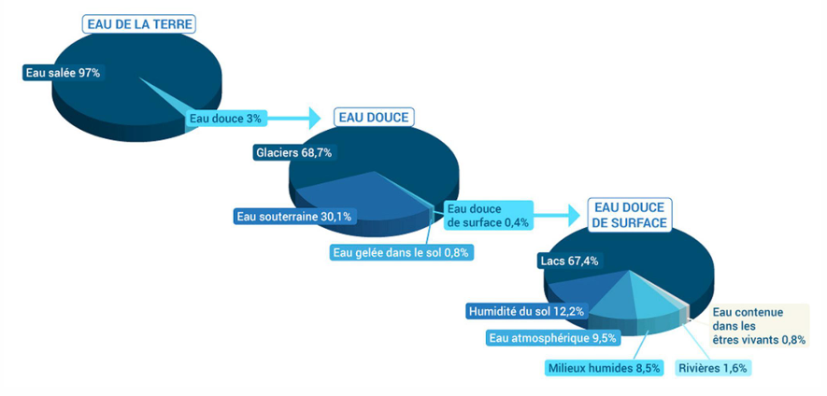

Slide 11
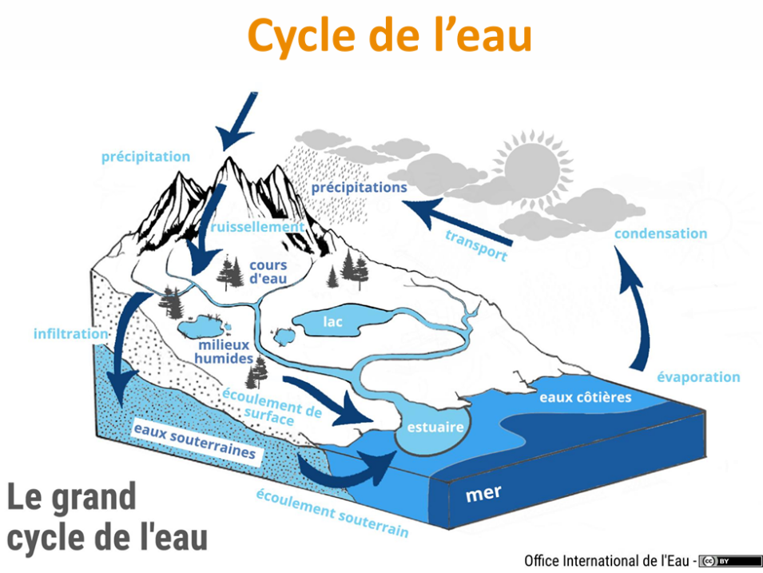

Slide 12
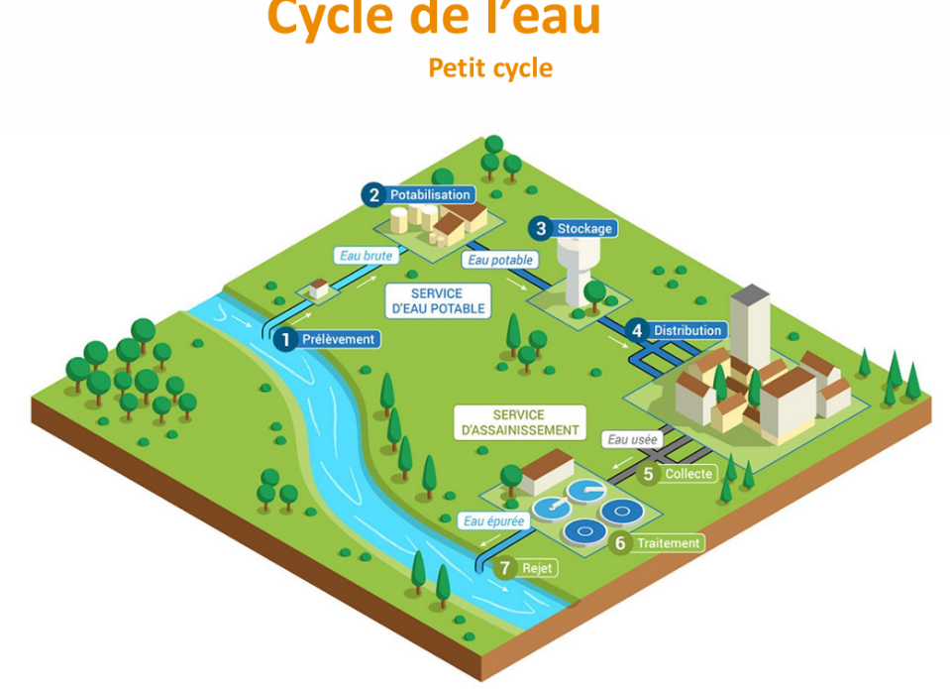

Slide 13
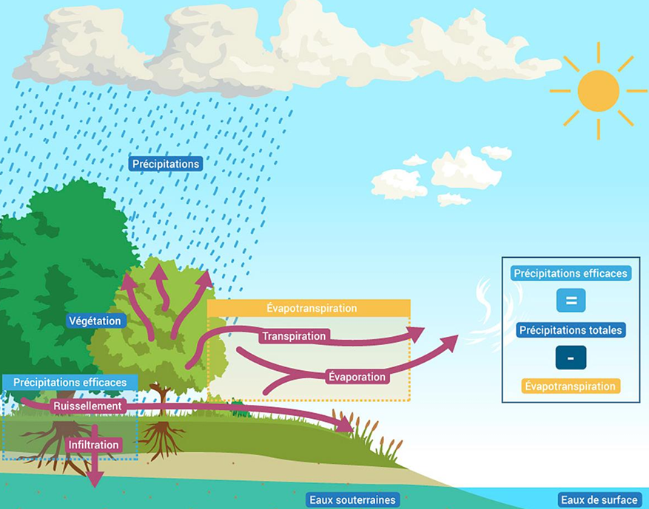

Slide 14
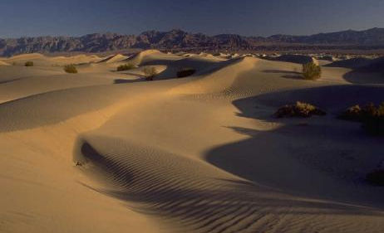
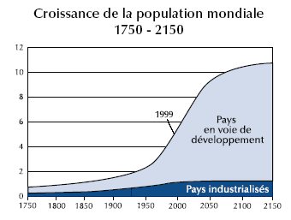
LES RISQUES DE PÉNURIE
Actuellement, 250 millions de personnes dans 26 pays
sont en situation de pénurie avec un potentiel de
moins de 1 000 m³ par habitant et par an.
Près des deux tiers de la population mondiale pourraient être confrontés à un manque d'eau en 2050.
D'après les travaux de l'Agence Canadienne de Développement International
Notes:
Les deux tiers de la population de la planète vivent dans des régions qui reçoivent seulement un quart des eaux de pluies annuelles.
La Chine par exemple, première puissance démographique avec 22 % de la population mondiale, ne reçoit que 7 % des précipitations tandis que l'Amazonie qui en héberge 0,3 % en reçoit 15 %.
Actuellement, 250 millions de personnes dans 26 pays sont en situation de pénurie avec un potentiel de moins de 1 000 m 3 par habitant et par an. De plus, 400 millions d'habitants connaissent le stress hydrique, c'est-à-dire prélèvent l'eau à un rythme plus élevé que son renouvellement.
Les pays du Nord sont autant concernés par cet enjeu que les pays du Sud.
Le vingtième siècle a été le théâtre d’évolutions sociologiques, économiques et technologiques majeures qui se sont accompagnées de mouvements importants des populations des campagnes vers les villes. Si aujourd’hui, environ 50% de la population mondiale vit désormais dans les villes, la poursuite de l’exode vers les grandes agglomérations fera que dans 25 ans, près de 80% de la population sera urbaine. C’est donc en direction des villes que les efforts d’aménagement et d’urbanisme devront être faits.
.

Slide 15
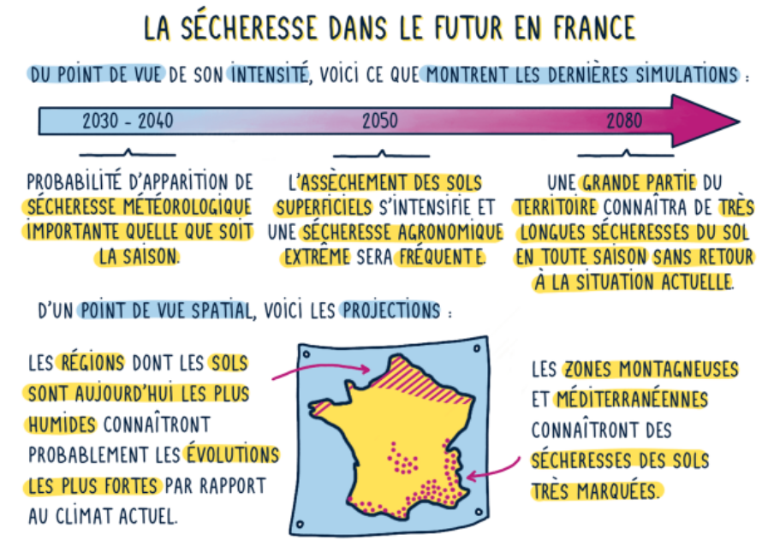
Notes:
La ressource en eau: on s’en fout? Eau potable, eau d’un forage, eau d’une rivière. C’est pareil
STOPPER les fuites
Quels sont les outils à disposition pour évaluer les progressions de la sècheresse et de nos pratiques:
Les relevés annuels de notre consommation d’eau avec une séparation entre l’habitat, les terrains sportifs et les espaces verts.
Les données météo: précipitations, Températures, Ensoleillement, période de froid et de canicules, quantité d’eau réutilisée (pluie, piscine, terrains de sports sur drainage, REUT),
Qualité de l’eau, analyse du sol, inventaire floristique, suivi du dépérissement des arbres

Slide 17
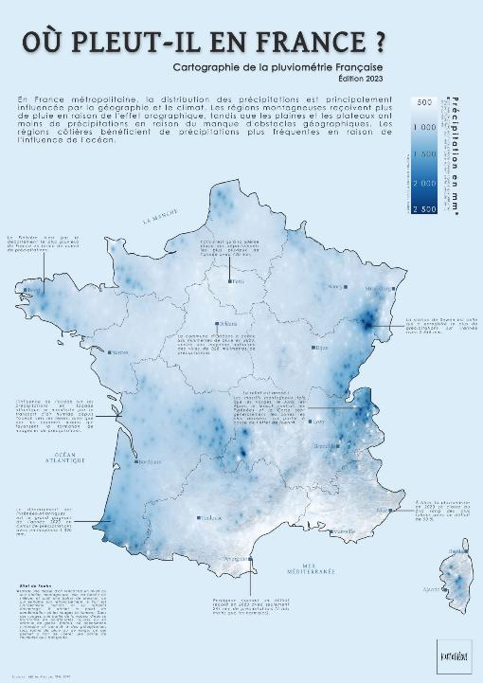
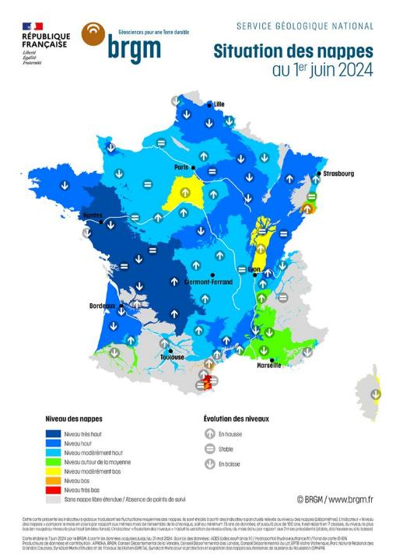

Slide 18
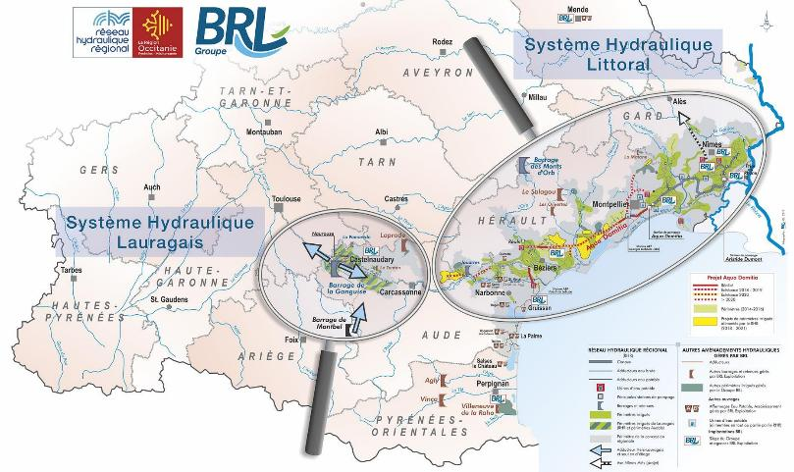
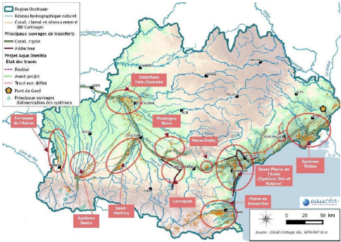
9 barrages
105 km de canaux
5 000 km de conduites enterrées
125 stations de pompage
6 stations de potabilisation
300 communes
100 000 ha équipés
© Les images vivantes Béziers
© Didier Rumeau
© Claude Corbier
© BRL
© BRL
© Thomas Jouanneau
© BRL
© BRL
© BRL
© BRL
© BRL
Un patrimoine régional évalué à 2 Md €
5417 Kms canaux et chenaux aménagés pour transfert eau

Slide 19
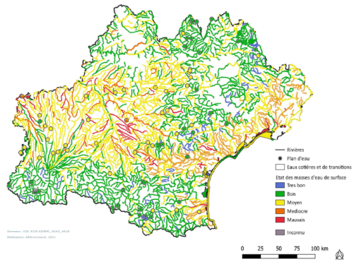
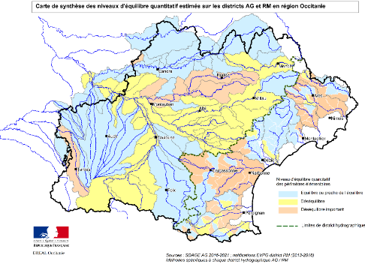
Qualitatives
Quantitatives
Déficit évalué à 160 à 180 Mm³ , dont :
3 Mm³ sur eaux souterraines en LR pour équilibrer la balance entre prélèvements et réalimentations
81 Mm³ sur les ressources superficielles pour satisfaire l’ensemble des usages et préserver la vie biologique
Des biens communs soumis à de fortes pressions…
Etat écologique des masses d’eau de surface Occitanie
Etat des lieux 2019
ARB Occitanie 2021
53 % cours d’eau en bon état écologique
sur versant Adour Garonne
45% cours d’eau en bon état écologique
Sur versant méditerranée
Notes:
Coursan de 2003 à 2010: 513,8 mn
De 2011 à 2023 424,80 mn
Mais de 2019 à 2023 352 mn
Et 2023 265 mn

Slide 20
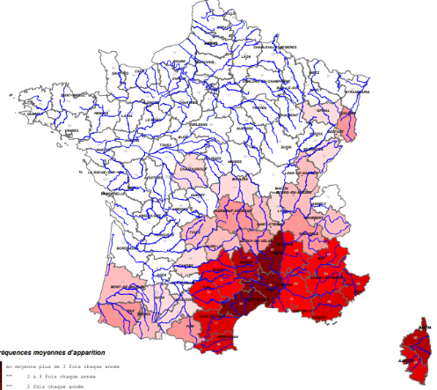
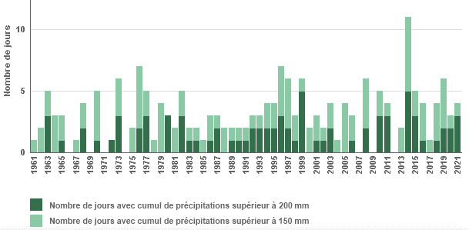

Les pluies extrêmes journalières devraient continuer à augmenter dans le futur
Tendances pluies extrêmes
plus de 3 fois en moy. chaque année
2 fois en moy. chaque année
Pluies extrêmes en région méditerranéenne
sur un réseau de 75 stations de référence
Source: Météo France 2022
au mois 1 fois en moy. tous les 5 à 10 ans
0 occurence observée
Episodes avec plus de 150 mm en 1 jour Période 1972 -2021
Source: Météo France 2022

Slide 21
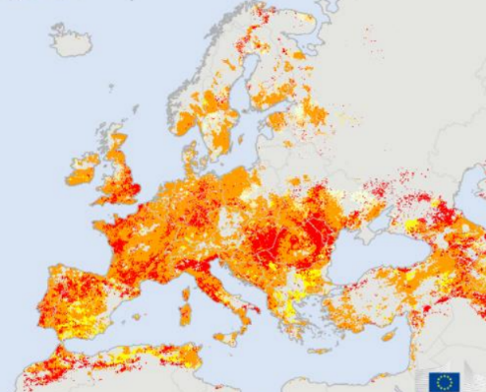
Des températures plus élevées et plus longues
Des canicules plus fréquentes
Des sécheresses devenues plus fréquentes et intenses au cours du temps
Des pluies provoquant des inondations
Tendances Sécheresse
Sécheresse Europe été 2022
(source :Commission européenne, Centre Commun Recherche)
Eau ou la boite de Pandore:
La gestion étatique de l’eau est défaillante et ne répond pas aux objectifs européens de « bon état écologique et chimique » de l’eau.
2,2 Milliards € sont pompés aux usagers de l’eau potable.
L’eau va couter de plus en plus.

Slide 22
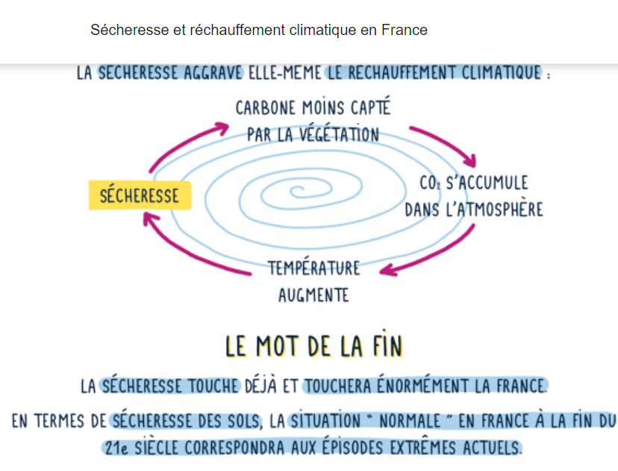
Notes:
Mais la réalité physique est simple : l’eau ne disparaît jamais. Elle quitte le territoire.
Un territoire vivant fonctionne en cycle court. L’eau infiltre, circule dans les sols, recharge les nappes, alimente les sources, maintient les débits des rivières et revient en pluie locale grâce à l’évapotranspiration. Ce cycle dépend entièrement du vivant : porosité des sols, humus, agrégats, racines, strates végétales, zones humides, continuités écologiques. Tant que cette structure existe, un territoire reste humide, même avec des variations de pluie.
Quand les sols sont nus, tassés, pauvres en matière organique, quand les haies disparaissent et que les zones humides sont effacées, l’eau ne peut plus entrer dans le sol. Elle ruisselle immédiatement, file vers l’aval, n’alimente plus les nappes et ne reste plus dans le paysage. Le territoire cesse d’être un réservoir et devient un conduit. C’est ce mécanisme qui explique pourquoi des fleuves n’atteignent plus la mer, pourquoi des rivières s’interrompent en juillet, pourquoi des ruisseaux disparaissent dès le mois de mai et pourquoi des sources tarissent en juin. Ce n’est pas parce qu’il ne pleut plus : c’est parce que l’eau ne s’arrête plus.

Slide 23
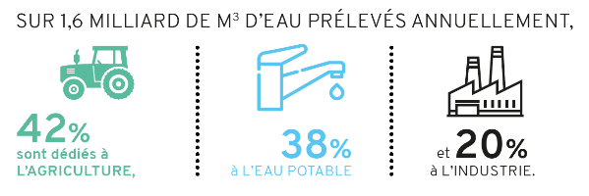
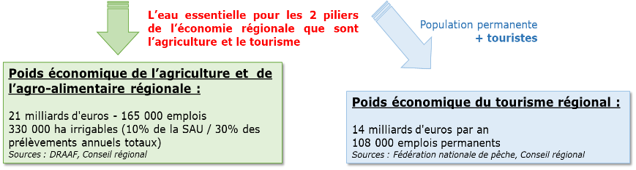
- Précipitations:
503 Mds m³ (pluie + neige)
- apports 11 Mds m³ en provenance des pays voisins
- Evaporation: 314 Mds m³
-> Eaux renouvelables 200 Mds m³
- Prélèvements : 32,9 Mds m3 dont 16 Mds m3 pour l’énergie et
2,7 Mds m3 activités économiques, 5.6 Mds m3 AEP et 5,6 Mds pour alimentation canaux
Fuites réseaux: 937 Mm3
L’eau, ressource essentielle
mais vulnérable du développement régional
Occitanie
Variabilité des enjeux selon les territoires
Notes:
Agriculture plus consommatrice, attention à l'énergie nucléaire et au refroidissement des centrales
La nature et notamment les débits des cours d’eau ont besoin d’eau!!!

Slide 24
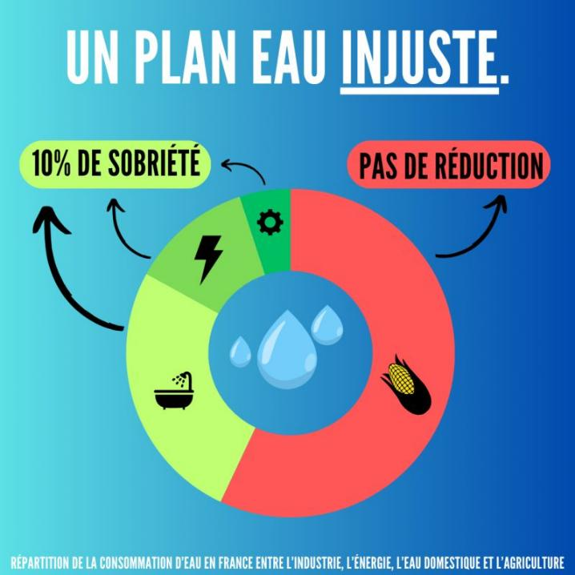

Slide 25


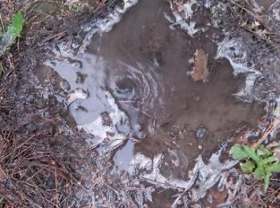
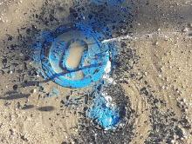
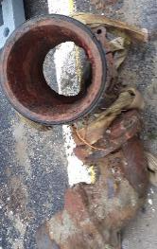
-> sensibiliser les acteurs
informer, former, échanger sur les bonnes pratiques et retours d’expériences
-> agir prioritairement sur la demande
Mesurer «On ne gère bien que ce que l’on mesure» Lord Kelvin, prix Nobel 1934
prise de conscience des volumes consommés par infrastructure, usage..
détection, réparation des fuites
plan d’actions: réduction/optimisation usages eau, formation, communication
Face aux consommations d’eau, aux aléas, et pour contribuer à résorber les déséquilibres actuels :
2023
Fuites réseaux irrigation
Notes:
1litre sur 5 part en fuite et 2/5 en Communes rurales où la moitié de l'eau potable ne parvient pas à l'usager © Élysée 2023
Citoyen: arrosage du jardin potager, arrosage du jardin d’ornement, piscine, voiture….

Slide 26
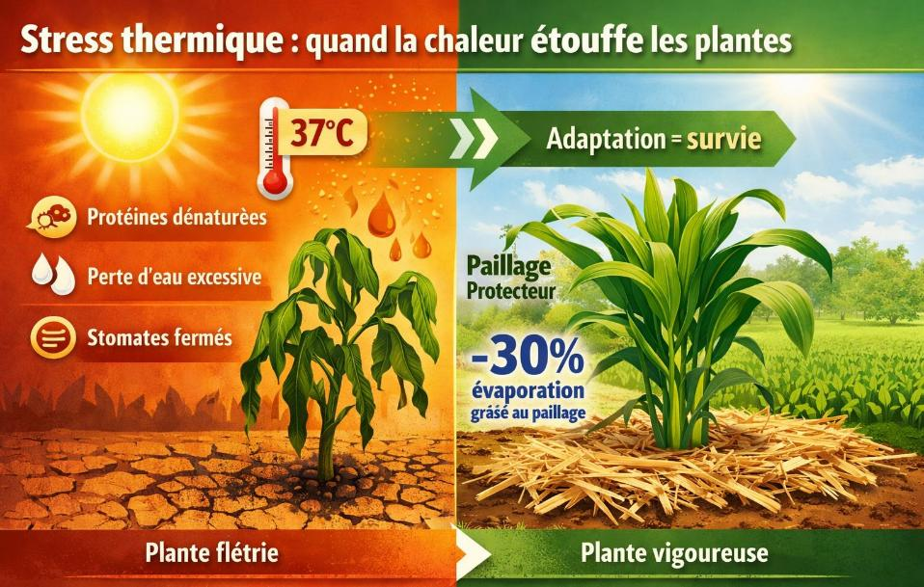

Slide 27
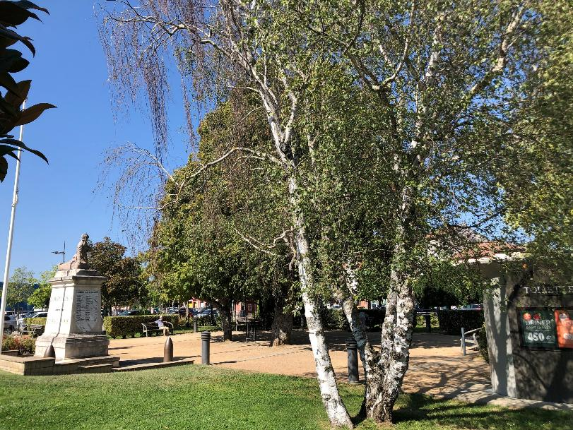
Les conséquences de la sècheresse sur les espaces verts et naturels

Slide 28
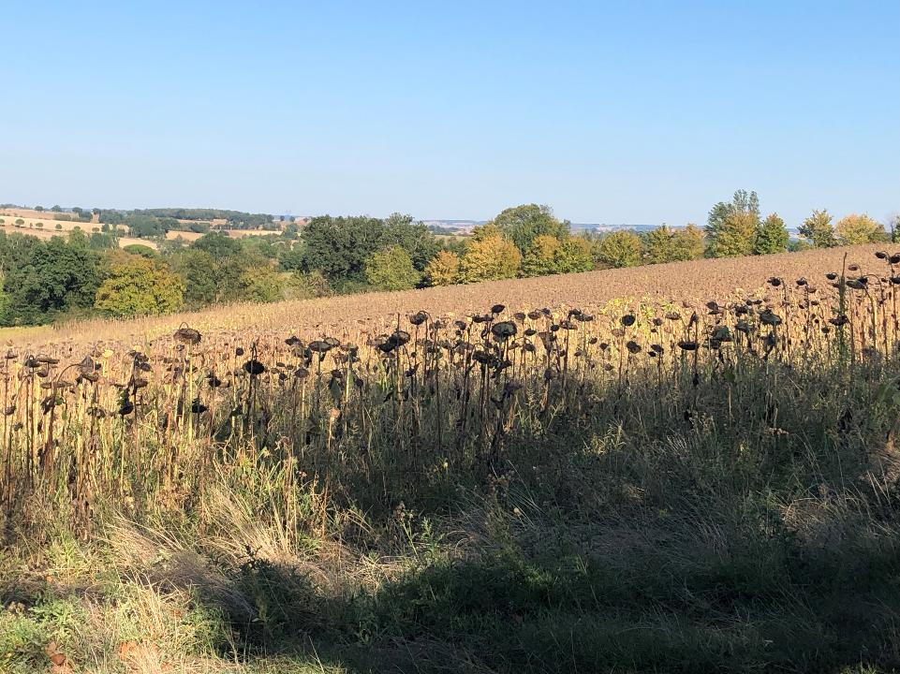

Slide 29
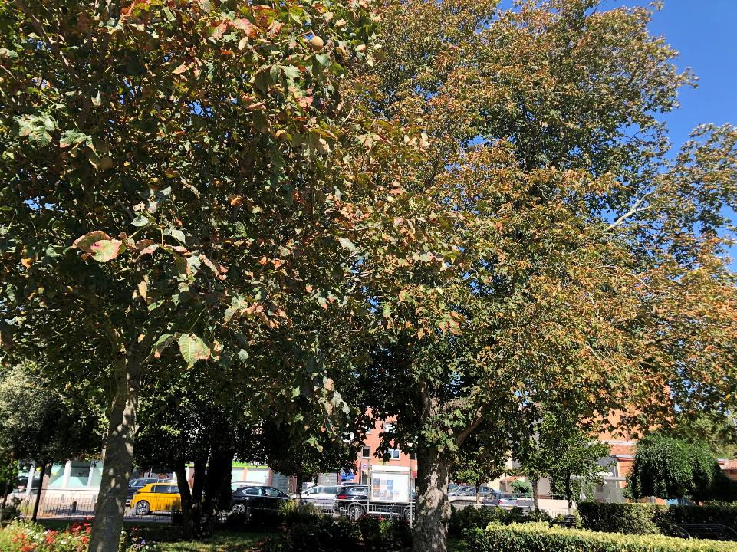

Slide 30
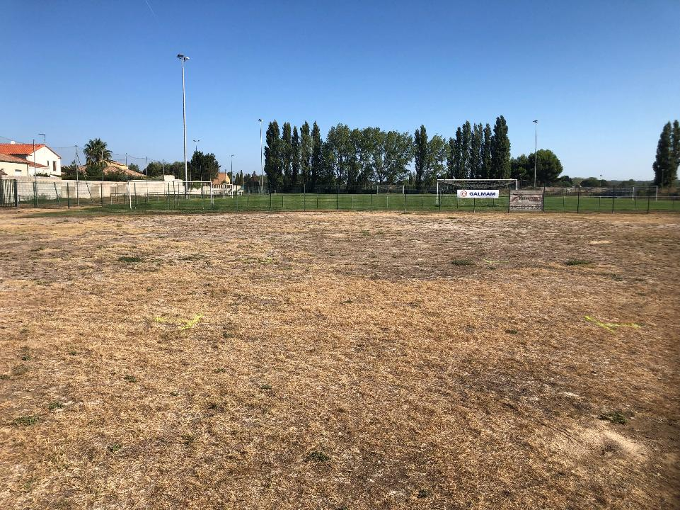
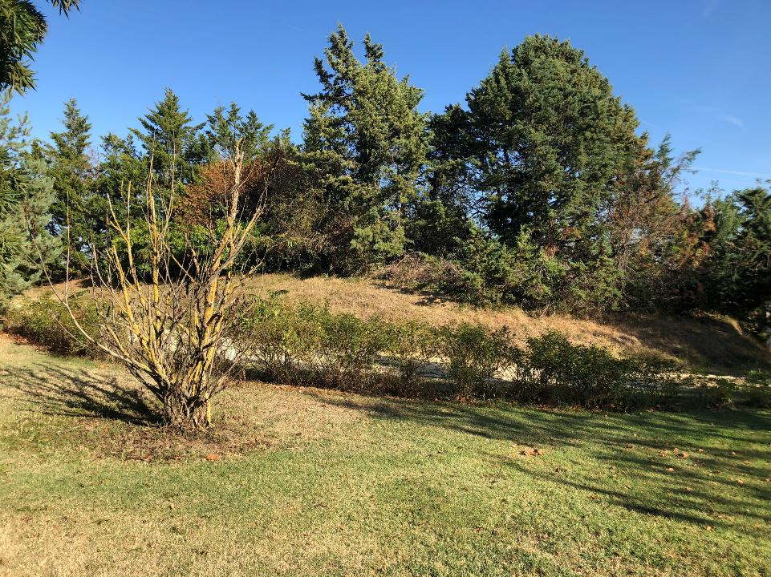

Slide 31
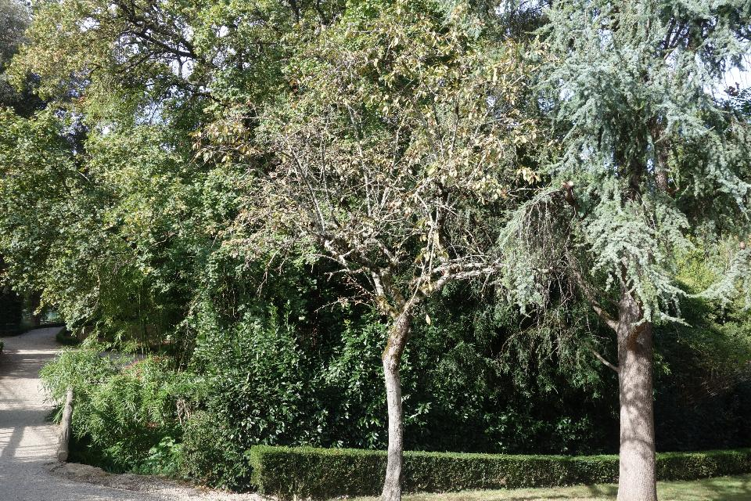

Slide 32
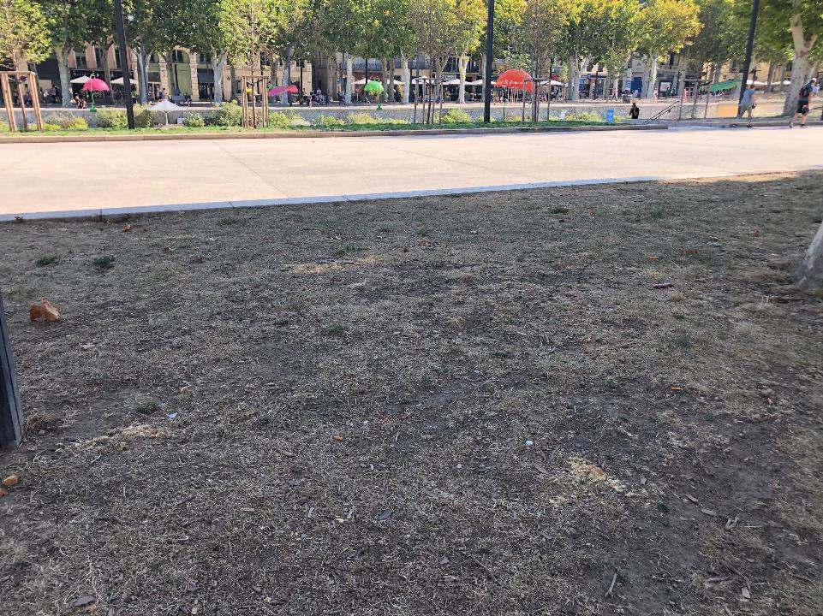

Slide 33
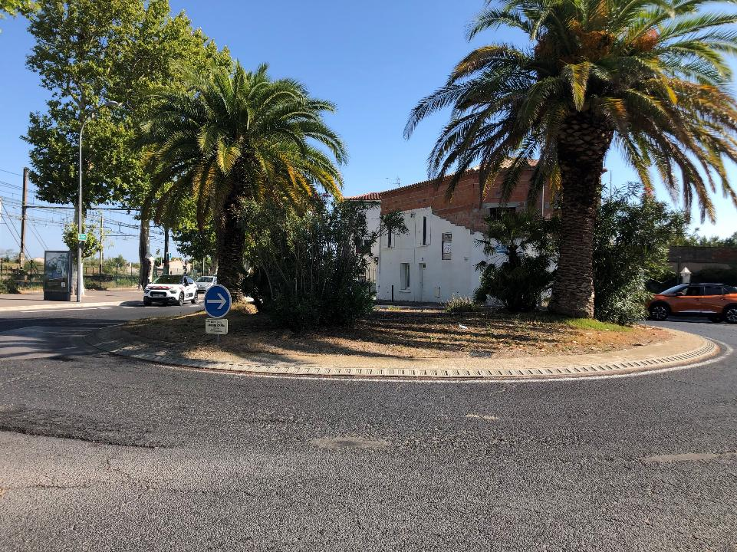

Slide 34
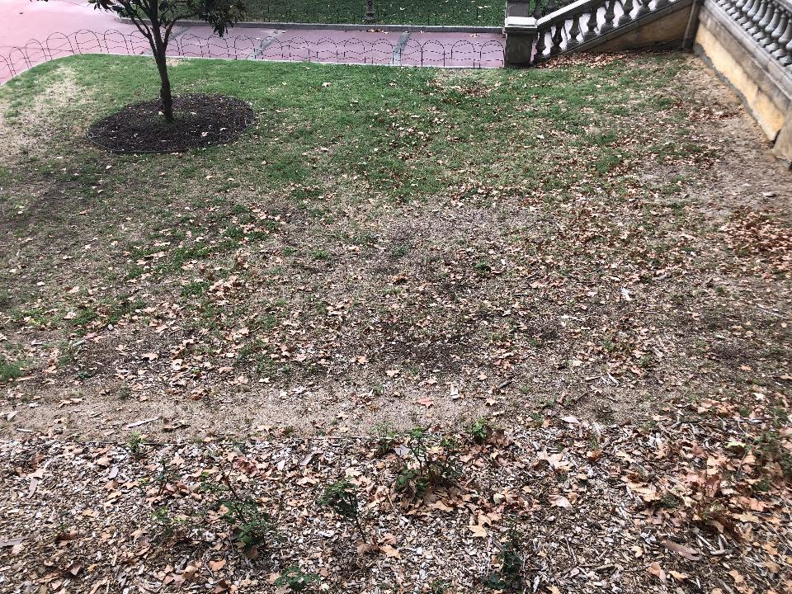

Slide 35
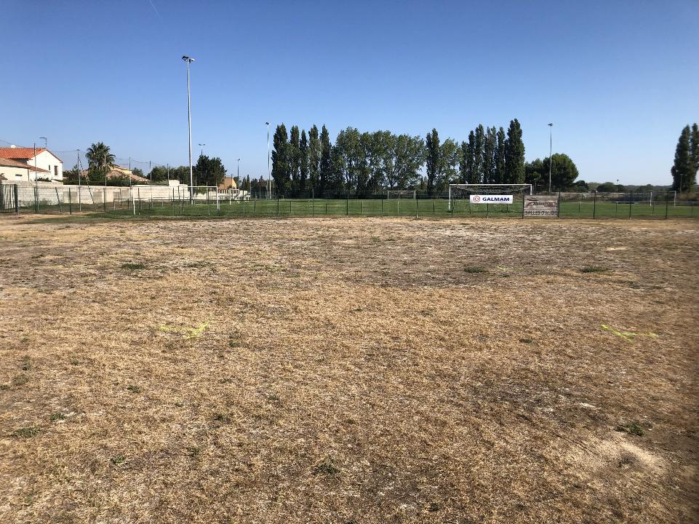

Slide 36
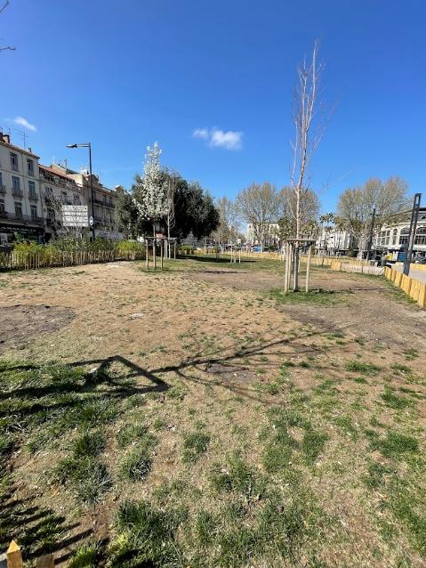
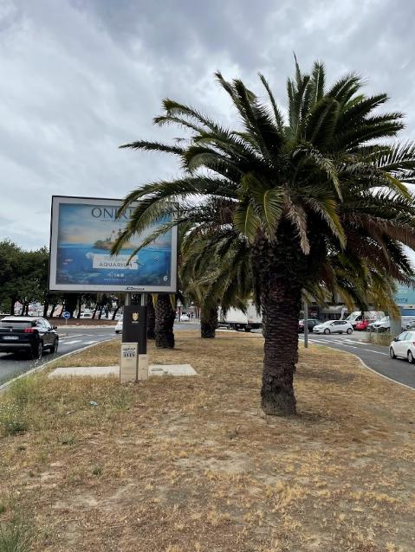

Slide 37
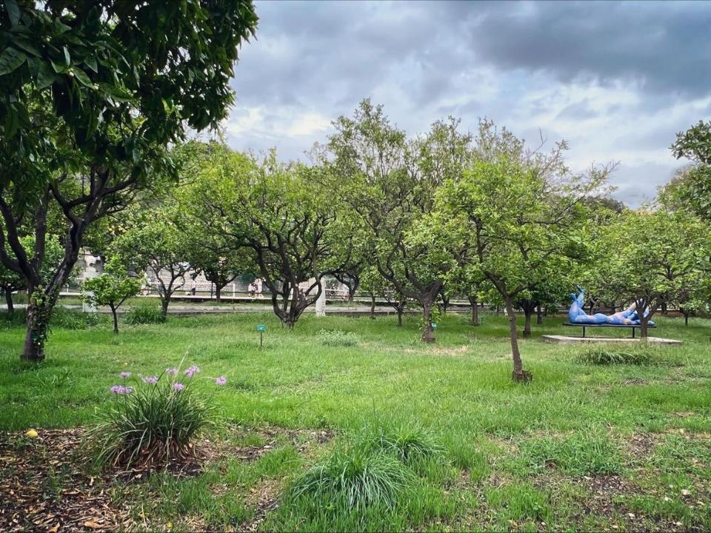

Slide 38
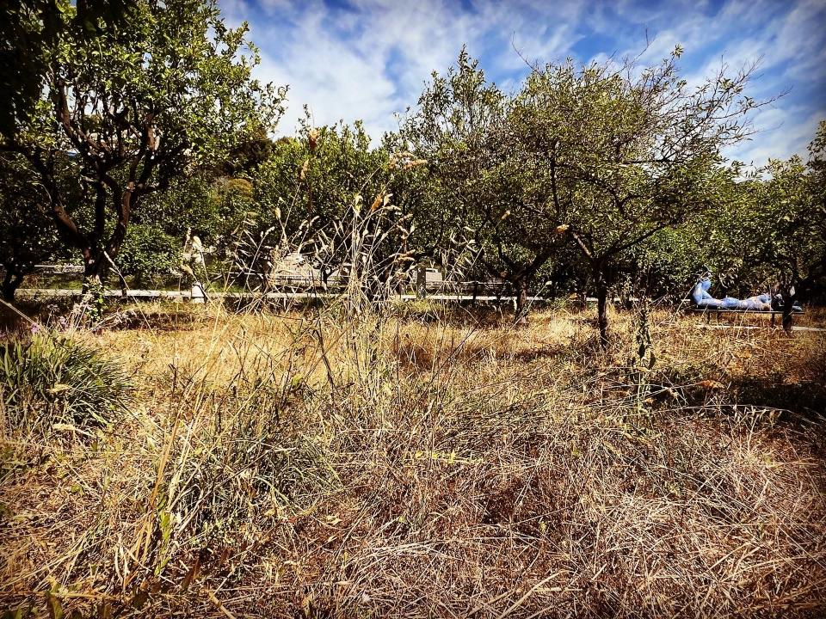

Slide 39
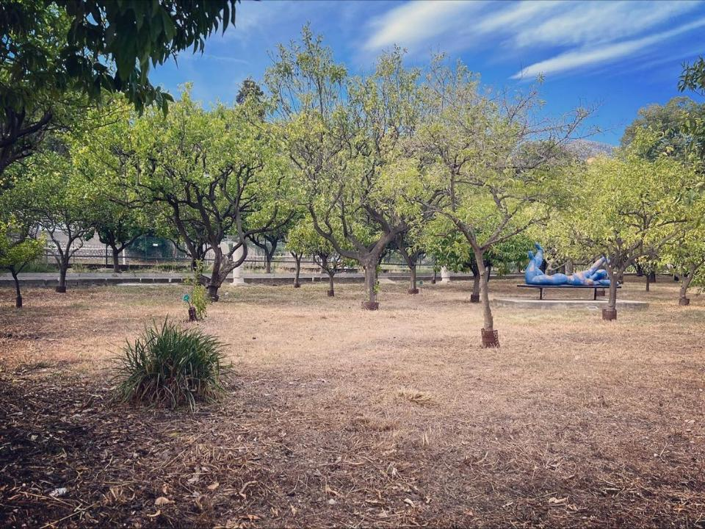

Slide 41
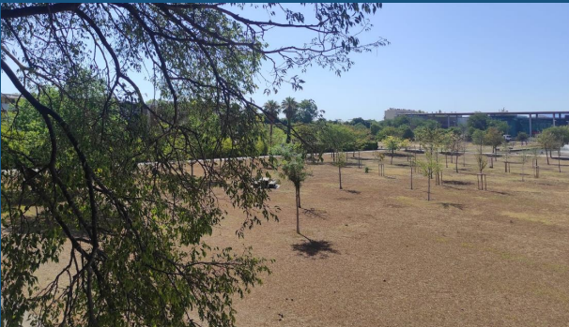

Slide 42

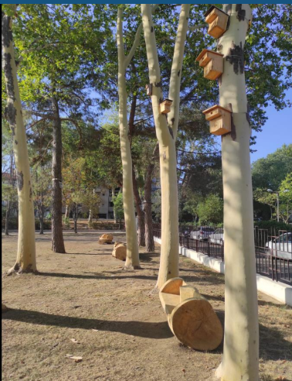


Slide 43



Notes:
Quand nous avons réduit drastiquement notre consommation d’eau. QUE RESTE T-IL?
Quand avons mis en place les bonnes pratiques de plantation avec un choix de végétaux résistants et donc moins transpirants. QUE RESTE-IL?
Quand nous avons procédé à un arrosage optimisé et raisonné. QUE RESTE-IL
Quand nous avons informé les citoyens à l’usage restreint de l’eau. QUE RESTE-IL

Slide 44

Notes:
Actuellement les collectivités ont réduit leur consommation d’eau:
Paillage, choix de plantes résistantes, modification du fleurissement en adéquation avec la gestion différenciée et en réduisant le hors sol
Arrêt de l’arrosage des pelouses (attention aux arbres)
Système de goutte à goutte, arrosage programmé le soir et le matin, arrosage centralisé, connaissance des besoins
Récupération des eaux de pluies, réutilisation des eaux usées.
Réflexion sur les terrains de sports qui utilisent les 2/3 de la consommation
La marge d’amélioration est réduite si ce n’est d’arrêter le fleurissement annuelle:
C’est un facteur d’attractivité touristique, économique et de qualité de vie
C’est un danger pour l’horticulture (production) et une dévalorisation et une perte de savoir faire du métier de jardinier municipal.

